Slide 1

Окклюзия центральной артерии сетчатки

Slide 2
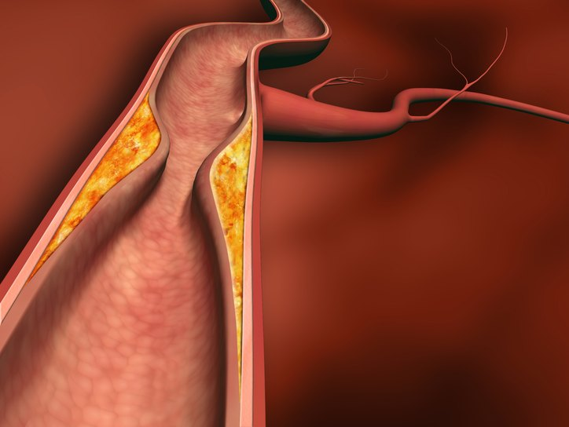
Окклюзия центральной артерии сетчатки– острая блокада центральной ретинальной артерии или ее ветвей, приводящая к расстройству кровообращения и ишемии сетчатки.

Slide 3

Причины
1)Спазм
2)Тромбоз
3)Эмболия
4)Коллапс артериол сетчатки
Факторы риска:
Пожилой возраст(артериальная гипертензия, атеросклероз, гигантоклеточный артериит (болезнь Хортона)
Молодой возраст(инфекционный эндокардит, пролапс митрального клапана, поражение клапанного аппарата сердца при ревматизме, нарушением сердечного ритма (аритмией), нейроциркуляторная дистония, сахарный диабет, антифосфолипидный синдром.

Slide 4
Симптомы
Общие симптомы: безболезненность, неожиданная потеря зрения на один глаз в течении нескольких секунд, фотопсии(тромбоз ЦАС), секторальные выпадения полей зрения.
Изменение зрачка: медленно появляется афферентный рачковый дефект.

Slide 5
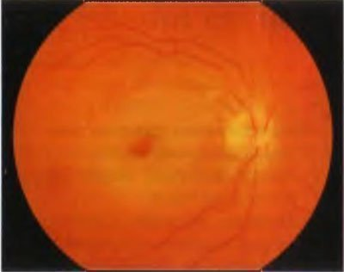
Изменение на глазном дне
• Развитие поверхностного побеления сетчатки может занять несколько часов.
• Признак «вишнёвой косточки» в центральной ямке (рис. 1).
• Сохранение кровоснабжения центральной ямки замечет цилиоретинальной артерии отмечается в 10% случаев.
• Ретинальные интраартериальные эмоболы обнаруживаются в 20% случаев.

Slide 6
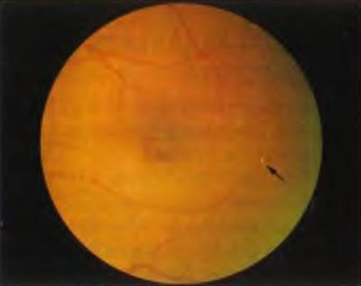
• Холестериновые эмболы (бляшки Холленхорста) - блестящие, жёлтые (рис. 2), попадающие обычно из сонных артерий.
• Кальцифицированные эмболы - крупные, белые, обычно возникающие на сердечных клапанах.
• Фибриново-тромбоцитарные -удлинённые, матово-белые, попадающие из сонных артерий или с сердечных клапанов.

Slide 7
Лечение
Лечение окклюзии центральной артерии сетчатки должно быть начато в первые часы от момента предъявления жалоб на снижение зрения; в противном случае восстановить зрение будет невозможно.
Неотложная первичная помощь включает : проведение массажа глазного яблока для восстановления кровотока в ЦАС. С целью снижения ВГД производится инстилляция глазных капель, введение мочегонных препаратов, осуществляется парацентез роговицы.
При окклюзии центральной артерии сетчатки, обусловленной спазмом артериол, патогенетическая терапия включает применение вазодилататоров (нитроглицерина сублингвально, эуфиллина внутривенно, папаверина внутримышечно и др.), проведение ингаляций кислородной смесью или гипербарической оксигенации.

Slide 8
При тромбозе ЦАС на первый план выходит применение тромболитиков и антикоагулянтов, зондирование ветвей глазной артерии через надглазничную артерию, внутривенные инфузии декстранов.
При любом типе окклюзии центральной артерий сетчатки целесообразен прием антиоксидантов, местные ретробульбарные и парабульбарные инъекции сосудорасширяющих препаратов, инстилляции b-адреноблокаторов. Одновременно назначается корригирующее лечение сопутствующей системной патологии.
Эффективность терапии во многом зависит от сроков ее начала и наиболее высока в первые минуты и часы от момента развития окклюзии центральной артерии сетчатки!

Slide 9

Спасибо за внимание

